Slide 1
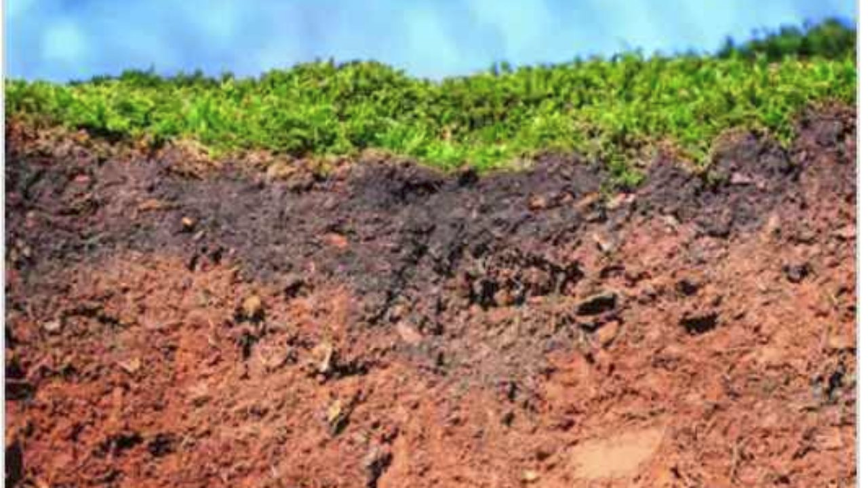
Explorando el Suelo
¿Qué hay debajo de tus pies?

Slide 2
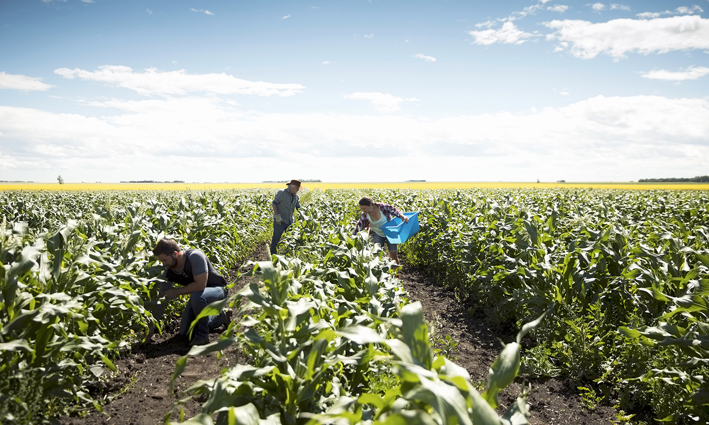
¿Por qué debemos cuidar y preocuparnos por el suelo?

Slide 3
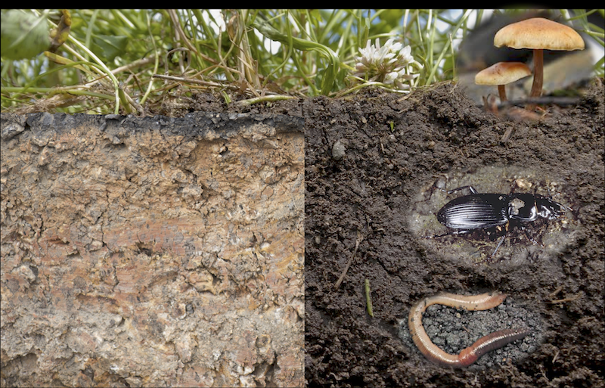
¿Son todos los suelos iguales? ¿Cómo puedes saber?

Slide 4
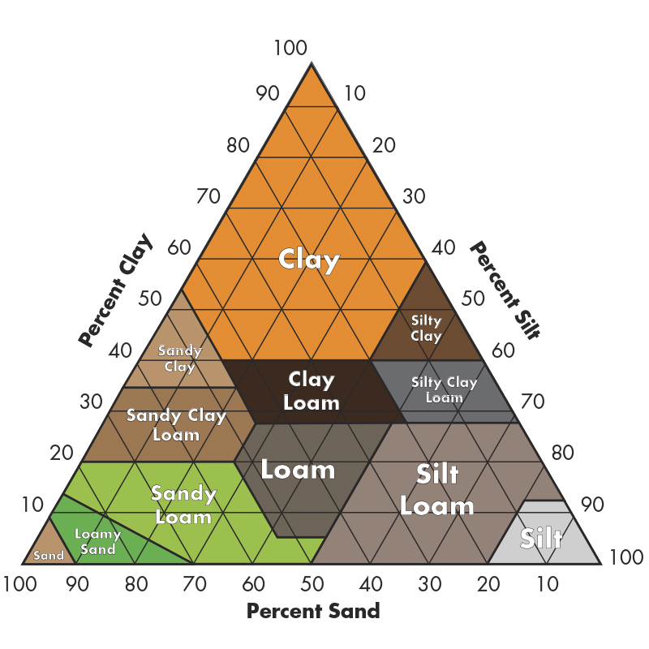
Tipos de Suelo
Arcilloso
Limoso
Arenoso
Humífero/Franco
Mezcla de todos los anteriores

Slide 5
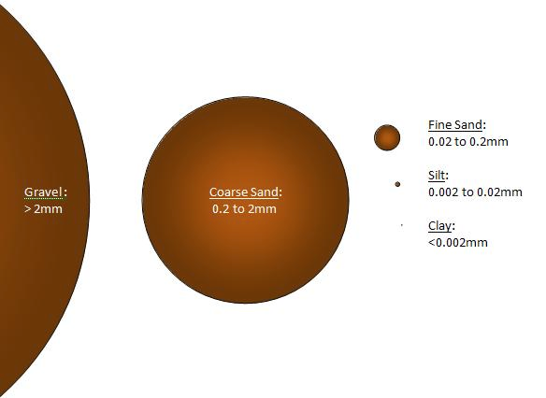
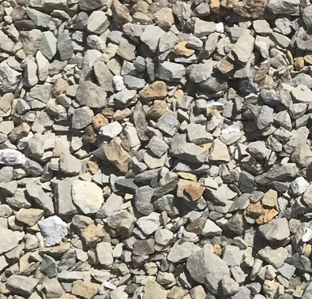
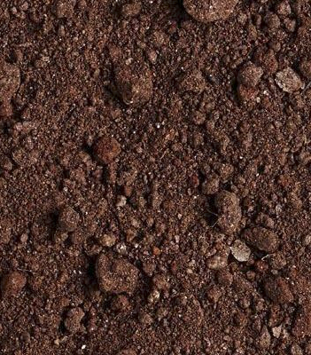
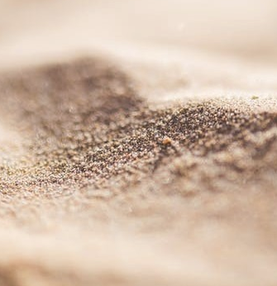
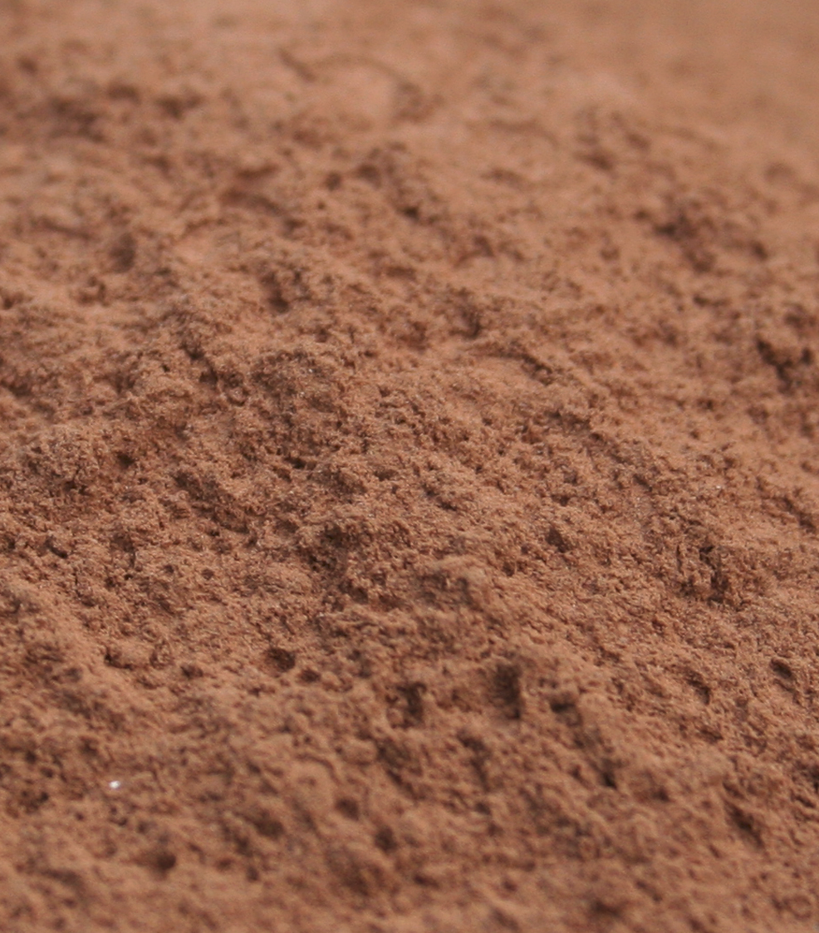
La textura del suelo esta relacionada con el tamaňo de las partículas( las partes pequeňas) y con la cantidad de materia orgánica en el suelo.
Grava
Arena
Limo
Arcilla

Slide 6
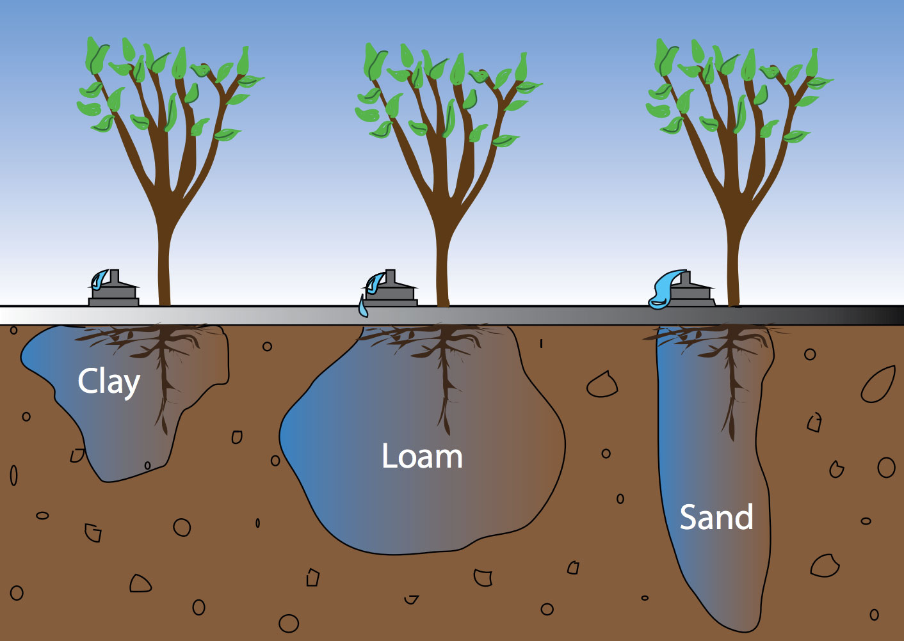
¿Por qué es importante la textura del suelo?
Piensa en Ricitos de Oro y los Tres Osos...
Muy pequeňo: Suelos arcillosos - Acumulan agua pero se compactan facilmente y no dejan respirar a las raíces
Muy GRANDES: Suelos arenosos - Permite espacios con aire en el suelo, el agua pasa a través y no deja que la planta absorba agua por sus raíces
Perfecto: Suelos humíferos o francos y limosos - tienen la textura perfecta. Las raíces pueden respirar, el agua se mantiene en el suelo.

Slide 7
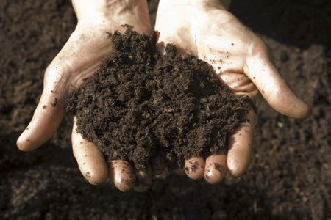
¿Cómo saber qué tipo de suelo es? ¡Haz una prueba fácil del suelo!
Aprenderemos a hacer 2 pruebas
La prueba de apretar
La prueba de sacudir

Slide 8
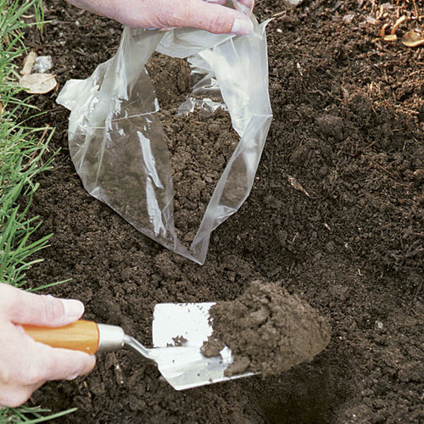
Primer paso: Junta muestras de suelos
En 2-3 lugares en tu jardín junta una taza de suelo en cada lugar y poniéndolo en bolsas diferentes
Etiqueta cada bolsa
Escribe detalles sobre dónde juntastes cada muestra en tu diario.
Incluye: Lugar, plantas, agua y todo lo que pienses sea bueno conocer

Slide 9
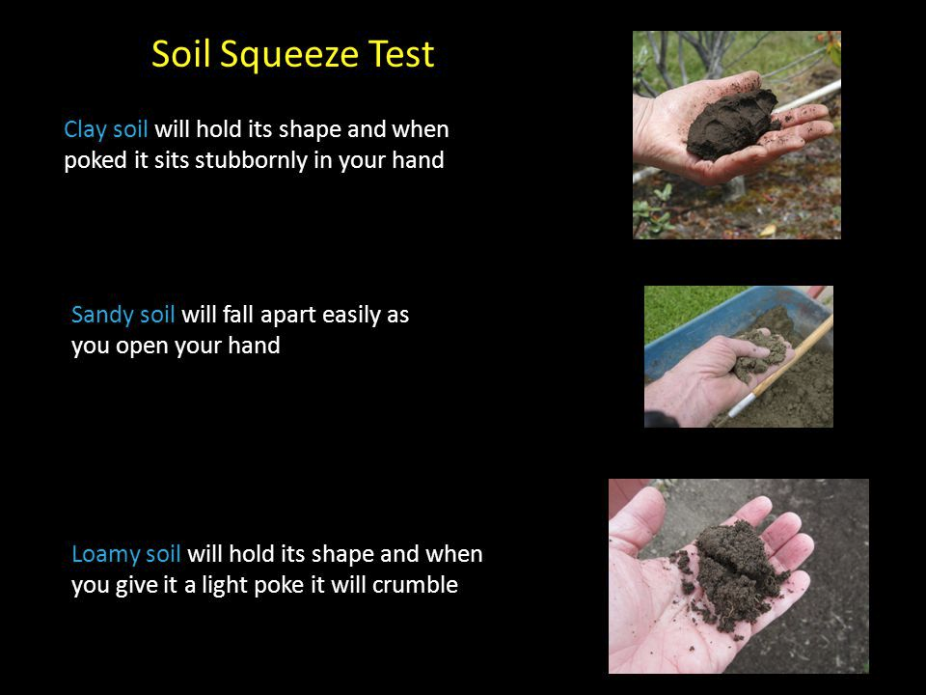
Prueba de Apretar:
El suelo arcilloso mantendrá su forma y al ser pinchado estará firme en tu mano.
El suelo arenoso se desintegrará facilmente cuando abras tu mano.
El suelo humífero/franco mantendrá su forma pero cuando lo pinches se desintegrará

Slide 10
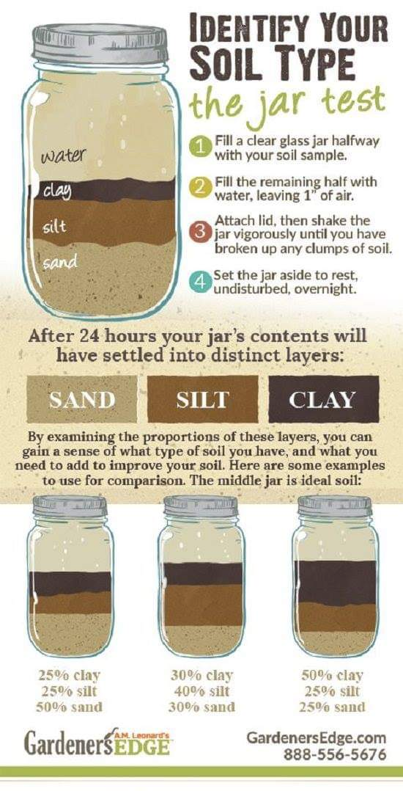
La Prueba De Sacudir Una Jarra/ Recipiente
Llena una jarra de vidrio por la mitad con tu muestra de suelo.
Llena la otra mitad con agua, dejando 1 pulgada arriba con aire.
Pone una tapa y sacude fuertemente la jarra hasta que no haya más pedazos de suelo.
Deja la jarra sin mover durante toda la noche

Slide 11
La Prueba de Sacudir
Arena Limo Arcilla
Examinando las proporciones de cada capa puedes tener una idea de que tipo de suelo tienes y lo
que debes agregar para mejorarlo. Aquí hay algunos ejemplos para usar como comparación. La jarra del medio tiene el suelo ideal.

Slide 12
Suelos arenosos
La arena y las piedritas son las más pesadas y quedarán en el fondo de la jarra primero, usualmente en 1 minuto .
Los granos más grandes estarán en el fondo, Luego habrá una capa de limo que tomará como 10 minutos en bajar.
Finalmente arriba de todo estarán las pequeňas partículas de arcilla. Frecuentemente éste tipo de suelo se encuentra en un desierto.

Slide 13
Suelos Limoso
Suelos limosos o humíferos/francos son los más fáciles para hacer crecer flores y vegetales. Tienen mayor cantidad de limo que de arcilla o arena.
El limo es bueno para mantener el agua pero también permite los espacios con aire que dejan respirar a las raíces.

Slide 14
Suelos arcillosos
Las partículas de arcilla toman hasta 24 horas para bajar del agua.
Los suelos arcillosos son pesados, gruesos y con poco aire.
Son buenos para mantener el agua, pero muchas plantas tienen problemas para crecer cuando hay mucha arcilla. Los jardineros agregan compost a los suelos arcillosos para hacer que tengan más aire.

Slide 15
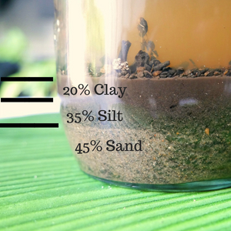
Deberas mirar cuidadosamente en tu jarra para estimar las cantidades
Puedes usar una regla para marcar lineas en la jarra o simplemente usa tus ojos.
Recuerda que todas las capas juntas son el 100%
Dibuja las jarras y estima porcentajes en tu diario. Todas las capas juntas( sin contar el agua) en la jarra es 100%. La mitad de eso es 50%. La mitad de la mitad es 25%

Slide 16
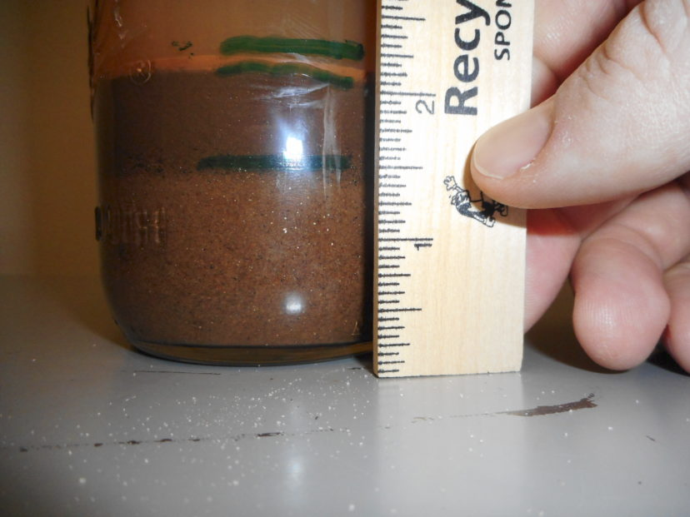
¡Estamos curiosos por conocer lo que descubristes sobre el tipo de suelo que tienes en tu casa!
¿Qué tipo de suelo piensas tiene tiene esta persona?

Slide 17
¡Estamos curiosos por conocer lo que Estamos curiosos por conocer que descubristes sobre el tipo de suelo que tienes en tu casa!
¿Qué tipo de suelo piensas tiene tiene esta persona?
¡Es un suelo arenoso!
Yo estimaré que tiene 60% de arena, 30% de limo y 10% de arcilla.

